Slide 1
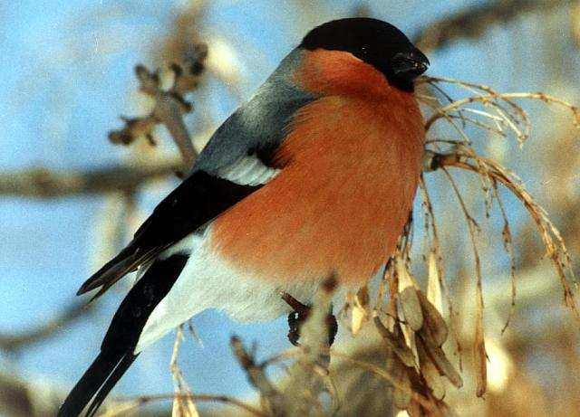
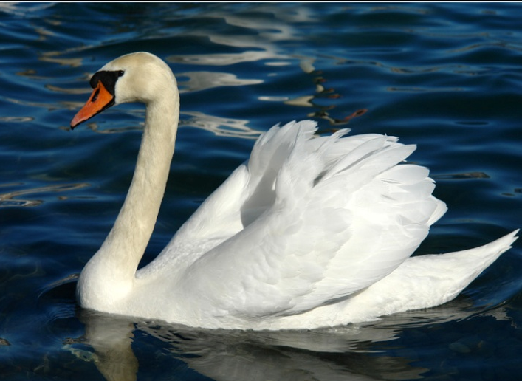
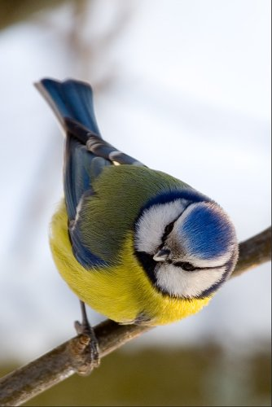
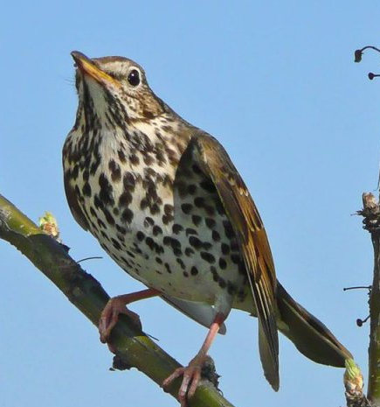
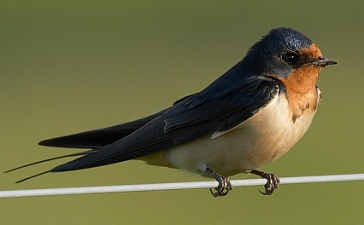
Птицы

Slide 2
Перелётные птицы

Slide 3
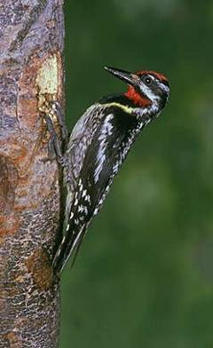
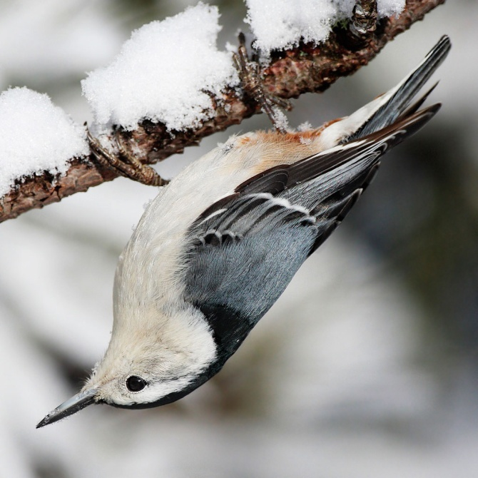
Зимующие птицы

Slide 4
Кроссворд «Зимующие птицы»
 |  |  | 1.
 |  |  | 2.
 | 3.
 | 4.
5.

Slide 5
Кроссворд «Зимующие птицы»
 |  |  | 1. С | О | В | А
 |  |  | 2.
 | 3.
 | 4.
5.

Slide 6
Кроссворд «Зимующие птицы»
 |  |  | 1. С | О | В | А
 |  |  | 2. Д | Я | Т | Е | Л
 | 3.
 | 4.
5.

Slide 7
Кроссворд «Зимующие птицы»
 |  |  | 1. С | О | В | А
 |  |  | 2. Д | Я | Т | Е | Л
 | 3. С | Н | Е | Г | И | Р | Ь
 | 4.
5.

Slide 8
Кроссворд «Зимующие птицы»
 |  |  | 1. С | О | В | А
 |  |  | 2. Д | Я | Т | Е | Л
 | 3. С | Н | Е | Г | И | Р | Ь
 | 4. С | И | Н | И | Ц | А
5.

Slide 9
Кроссворд «Зимующие птицы»
 |  |  | 1. С | О | В | А
 |  |  | 2. Д | Я | Т | Е | Л
 | 3. С | Н | Е | Г | И | Р | Ь
 | 4. С | И | Н | И | Ц | А
5. К | Л | Ё | С | Т

